Slide 1

Tugas IMK
Emiel Noor Kautsar (G64140082)
Rachel (G64140092)
Airlangga Visnhu M (G64140105)

Slide 2

Competitive Analysis
Student Safe
Panic Buttom
Plus
  Ngga Perlu Login
  Bisa berjalan di background
  Penggunaan Cepat
Minus
  Hanya Petugas
  Ngabisin memori
  Wilayah terbatas
Minus
  Perlu Login
  Harus dibuka aplikasinya
  Penanganan sesame pengguna saja
Plus
  Semua pengguna
  Konek ke medsos
  Wilayah tidak terbatas

Slide 3
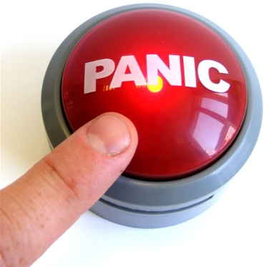
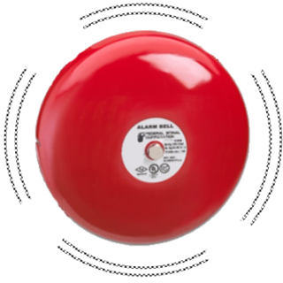

Problem Statement
Aplikasi ini bertujuan memberikan sinyal pertolongan ke satpam di kampus IPB. Jika pengguna menekan tombol “Panic”, maka bel di pos dan HP satpam akan berbunyi. Kesulitan pada pemodelan gedung-gedung di IPB yang bertingkat nantinya akan menentukan posisi korban yang menekan tombol “Panic”. Aplikasi ini bisa berjalan pada background sehingga tanpa perlu membuka aplikasi user dapat menekan tombol panic

Slide 4
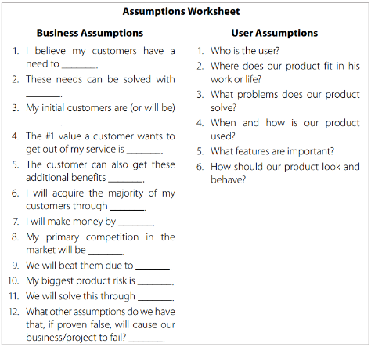
Business Asumption
Aman di semua tempat di IPB
Panic button di perangkat mereka
Mahasiswa IPB
Aman ketika mereka dalam bahaya
Teman baru saat menolong atau ditolong
Mahasiswa IPB
Kerjasama dengan IPB
Tidak ada
Kami tidak mau mengungguli siapapun
Tidak ada petugas yang dating
Tidak ada pemecahan
Jika tidak ada akibat ke keamanan kampus

Slide 5
User Asumption
Penggunanya adalah mahasiswa iPB
Dalam kehidupan sehari-hari mereka, khususnya saat mereka sendiri di malam hari
Menjaga kampus aman, respon yg lebih cepat dari petugas satpam
Ketika pengguna dalam bahaya atau melihat bahaya, pengguna hanya perlu menekan tombol dan petugas –semoga- dating
Sederhana dan mudah digunakan

Slide 6

Proto Persona
Juleha
21
Bogor
Student of IPB
Cantik
Banyak aktifitas di kampus, kadang sampai malam
Pulang sendiri (jomblo)
Tidak ada petugas di sekitar tempat aktifitasnya
Needs
Merasa aman dimanapun
Pulang dengan selamat
Memanggil petugas saat dalam bahaya ditempat sepi
Serve by
Biasa menghubungi satpam dimanapun
Respon cepat dari petugas

